Slide 1
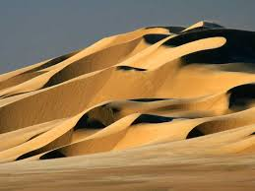
مهارات التفكير الصف رابع
إعداد معلمة الموهوبات مضاوي الذياب
ب/ 254

Slide 2
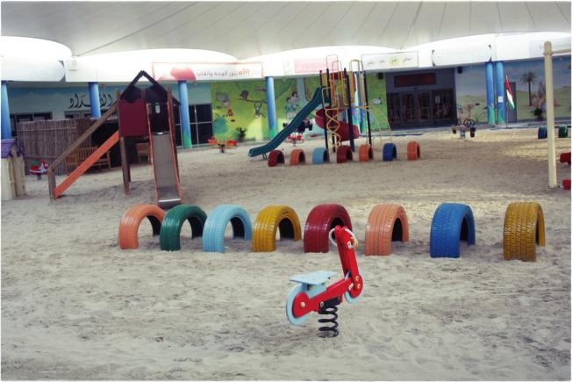
مهارة معالجة الأفكار
مثال:
باستخدام معالجة الأفكار ناقشي فكرة الغاء المسطحات
الرملية في العاب الاطفال ؟
الإيجابيات | السلبيات | المثير
اعداد مجلة عن فوائد الرمل
المنتج:

Slide 3

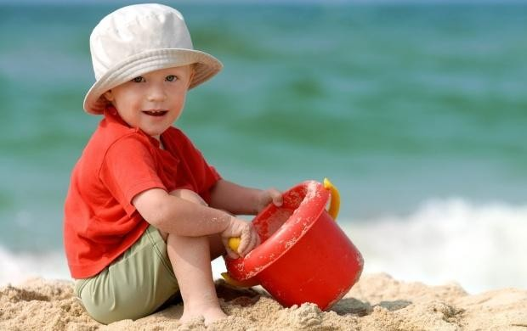
مهارة اعتبار جميع العوامل
ماهي العوامل التي يجب أن تأخذيها بعين الاعتبار
لذهاب إلى رحله رملية إلى البحر؟
مثال:
اعداد تقرير عن الرحلة الرملية
المنتج:

Slide 4
مهارة النتائج المنطقية ومايتبعها
مثال:
ما النتائج المترتبة عند منع وضع الرمل في العاب الاطفال
في الحدائق العامة؟
المنتج:
اكتشاف او اعداد مادة تكون بديلة لرمل توضع في
العاب الاطفال في الحدائق العامة

Slide 5
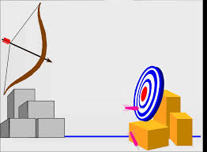

مهارة الأهداف
لاحظي العرض التالي ؟
مثال:
ما الاهداف من وجود الرمال في حياتنا ؟
المنتج:
بناء اكبر قلعة رملية

Slide 6
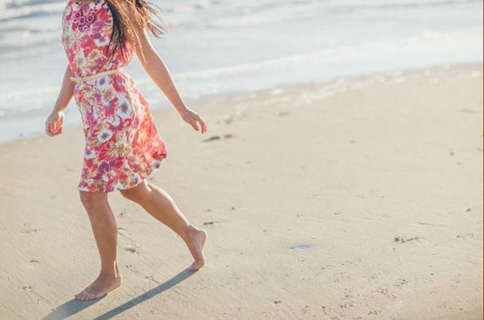
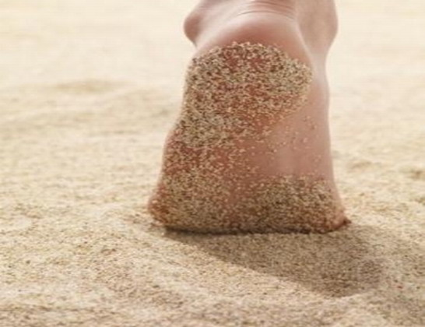
مهارة وجهات نظر الاخرين
مثال:
ذهبت إلى الشاطئ مع والديك وترغبين المشي على
الرمل حافية القدمين ولكن والدتك رفضت ذلك ماهي وجهة
نظرك ووجهة نظر والديك ؟
المنتج:
اختراع حذاء يقي القدمين من الاضراروفي نفس الوقت لا
يمنع الفائدة من المشي على الرمل

Slide 7
مهارات التفكير الصف خامس

Slide 8
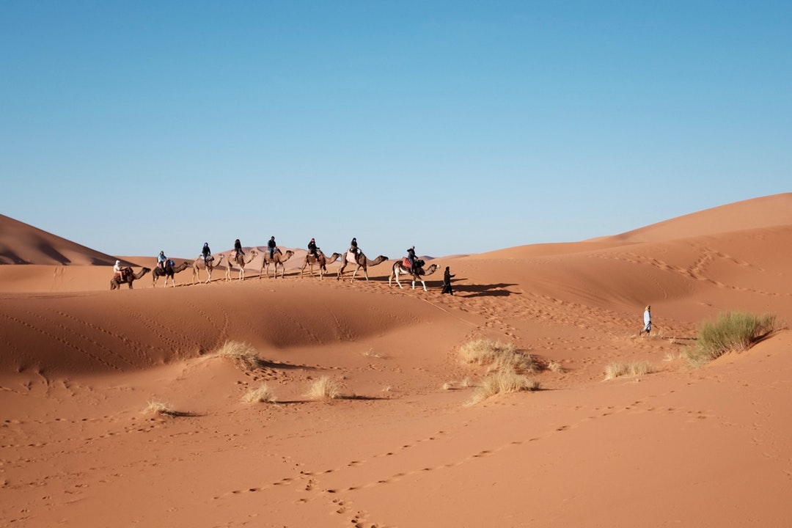
مهارة جمع المعلومات
مثال:
كلفتك معلمتك بإعداد تقريرعن رحلتك الرملية ما هي
المعلومات التي يمكنك جمعها لإعداد تقرير متكامل؟
ما أسم المكان ؟ - اين تقع الرمال ؟ - كيف شكل الرمال؟
ماذا يوجد في الصحراء الرملية؟
إعداد تقريرمتكامل عن الرحلةالرملية
المنتج:

Slide 9
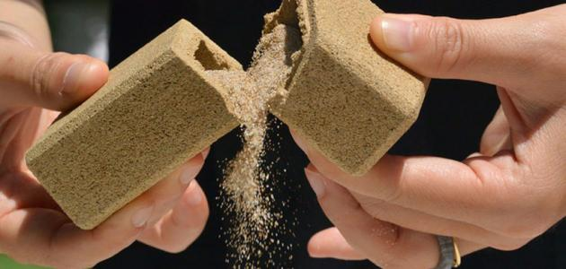
مهارة التميز بين الرأي والحقيقة
مثال:
- يعتبرالرمل من المكونات التي توجد في الطبيعة وهو
يتكون من حبيبات الصخور وجسيمات المعادن ( حقيقة)
- الرمال لا فائدة لها في الحياة ( رآي )
المنتج:
اختاري موضوعا عن الرمال في احدى الصحف او المجلات
واستخرجي منها مجموعة من الحقائق والآراء مع احضار
نسخة من الموضوع الأصلي .

Slide 10
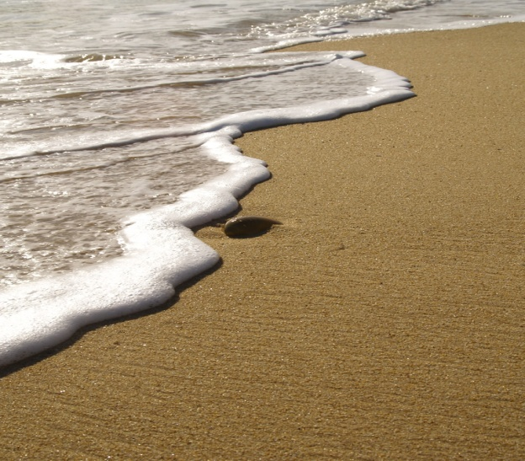
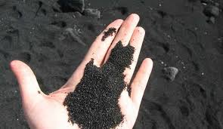
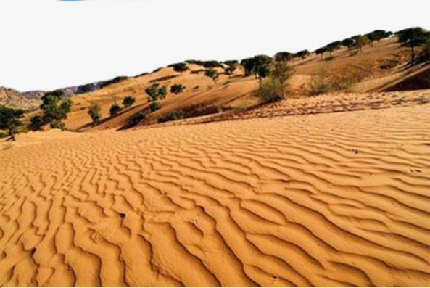
مهارة التصنيف
صنفي أنواع الرمال وأين توجد؟
مثال:
المنتج:
تصميم مجسم يحتوي على أنواع الرمال ( رمال الارض
والبحر
والبركانية

Slide 11
مهارة السبب والنتيجة
- ما أسباب وضع الرمل في الالعاب الأطفال
- ما النتائج المترتبة على ذلك ؟
مثال:
المنتج:
تصميم مجسم لألعاب الاطفال يحتوي على مسطحات رملية
موضحة الطالبة فوائد الرمال

Slide 12
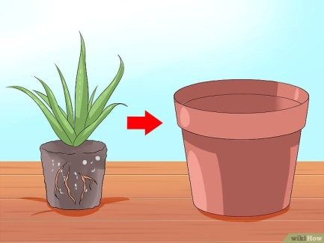
مهارة التنبؤ
مثال:
اعرض على الطالبات نبتة في حوض حيث يتم توفير لها
جميع ماتحتاج اليه من ماء وهواء وضوء الشمس ولكن
بدون تربة بعد ذلك اطلب من الطالبات ذكر تنبؤاتهم لنبتة ؟
او اعرض على الطالبات مقطع فديو مشكلة في الرمال
واطلب من الطالبات ذكر تنبؤاتهم .
تصميم خطوط جملية على الرمل
المنتج:

Slide 13
مهارات التفكير الصف سادس

Slide 14
مهارة الملاحظة
مثال:
-عرض مقطع فيديو قصير عن الرمال ثم تطرح على الطالبات
بعض الاسئلة حول المقطع ويعتمد على قوة الملاحظة .
اعرض على الطالبات أنوع الرمال
( اكتبي مالا يقل ثلاث خصائص تلاحظينها في كل من هذه
الرمال
المنتج:
تصميم مجسم يحتوي على أنواع الرمال ( رمال الارض
والبحر
والبركانية
مع توضيح خصائصها

Slide 15
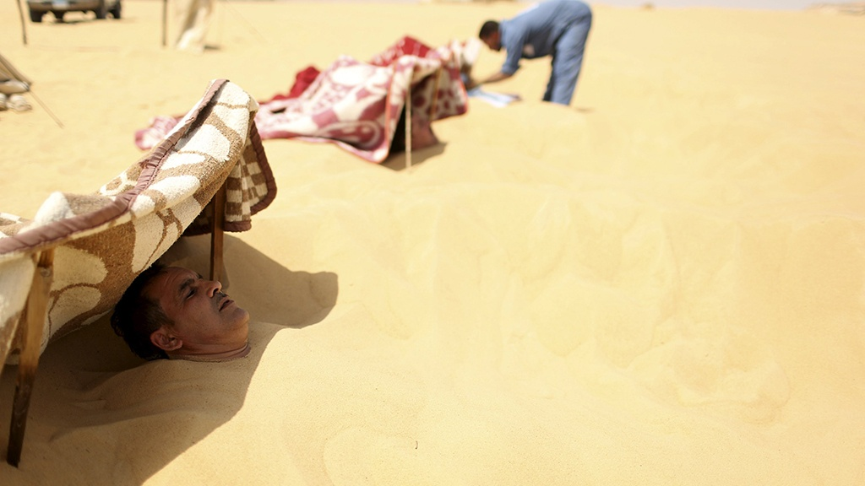
مهارة طرح الأسئلة
مثال:
اعرض على الطالبات صورة عن الرمال بعد ذلك احفز الطالبات
بطرح أكبر عدد ممكن من التساؤلات حول الصورة .
المنتج:
إعداد مجلة عن المناطق الصحراوية في المملكة

Slide 16
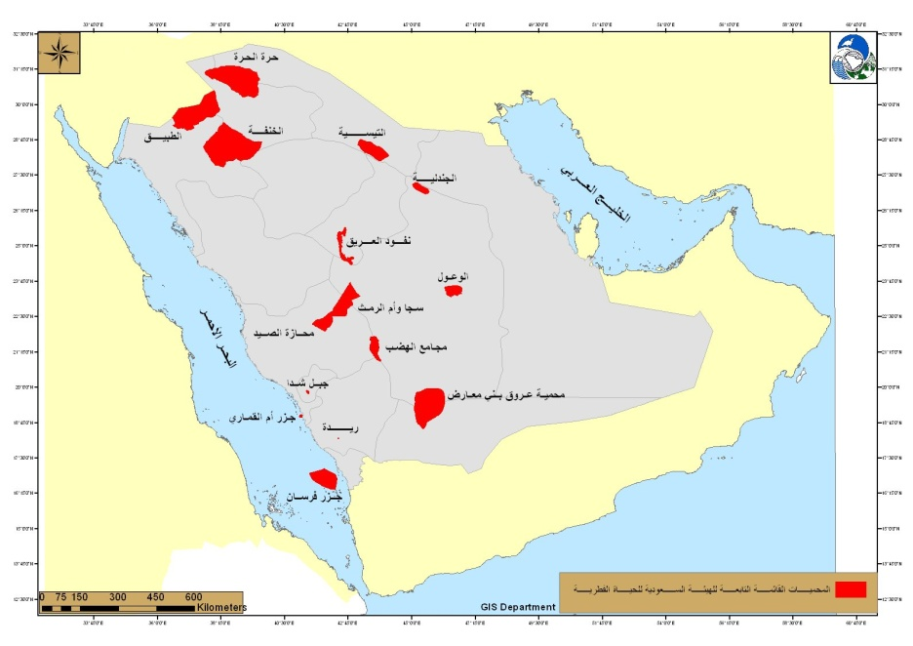
مهارة التذكر
مثال:
اعرض على الطالبات صور لمناطق صحرواية في المملكة
من خلال شاشة العرض لمدة دقيقة بعد ذلك اطلب منهن تذكر
هذه المناطق
المنتج:
تصميم او اعداد عرض بوربوينت أو فلم كرتوني عن الرمال
أو المناطق الصحراوية في المملكة.

Slide 17

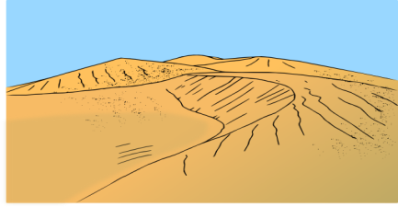
مهارة الخريطة الذهنية
ارسمي خريطة ذهنية لرمال ؟
مثال:
المنتج:
تصميم خريطة ذهنية عن الرمال من خلال لوحة أو بنر
أو مجسم.

Slide 18
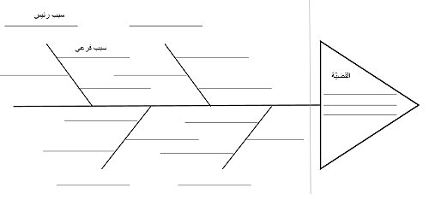
مهارة مخطط السمكة
مثال:
يعتبر ارتفاع درجة حرارة الصحراء الرملية احدى المشاكل
حددي الاسباب الرئيسية والفرعية لمشكلة ارتفاع درجة
حرارة المناطق الصحراوية باستخدام مهارة مخطط السمكة؟
المنتج:
تصميم مخطط السمكة للمناطق الصحراوية من خلال لوحة
أو بنر
أو مجسم.

